Slide 1
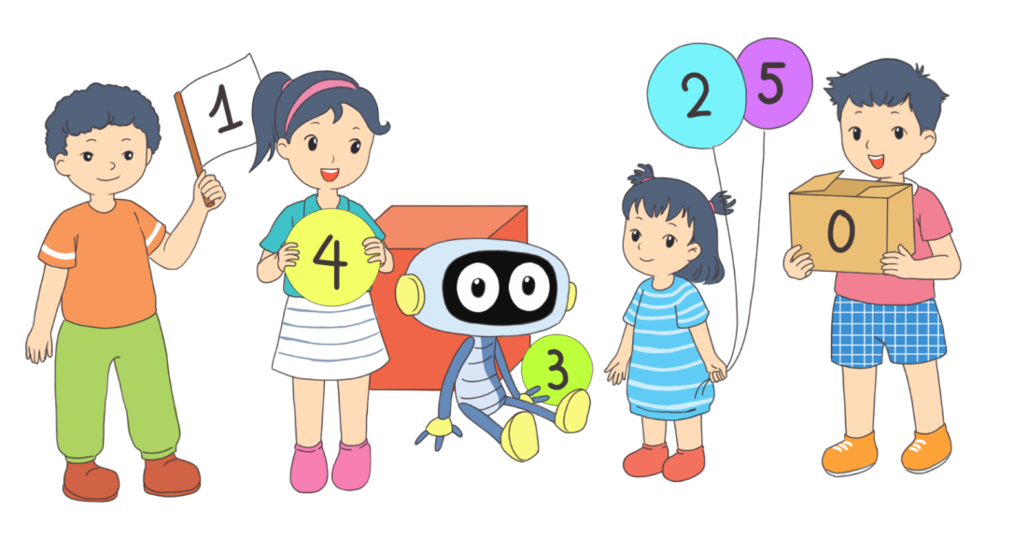
TOÁN 1

Slide 2




KHỞI ĐỘNG

Slide 3


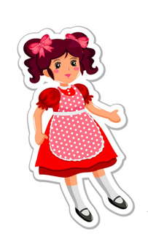
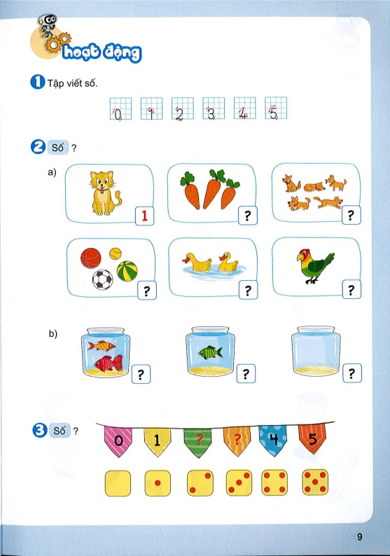
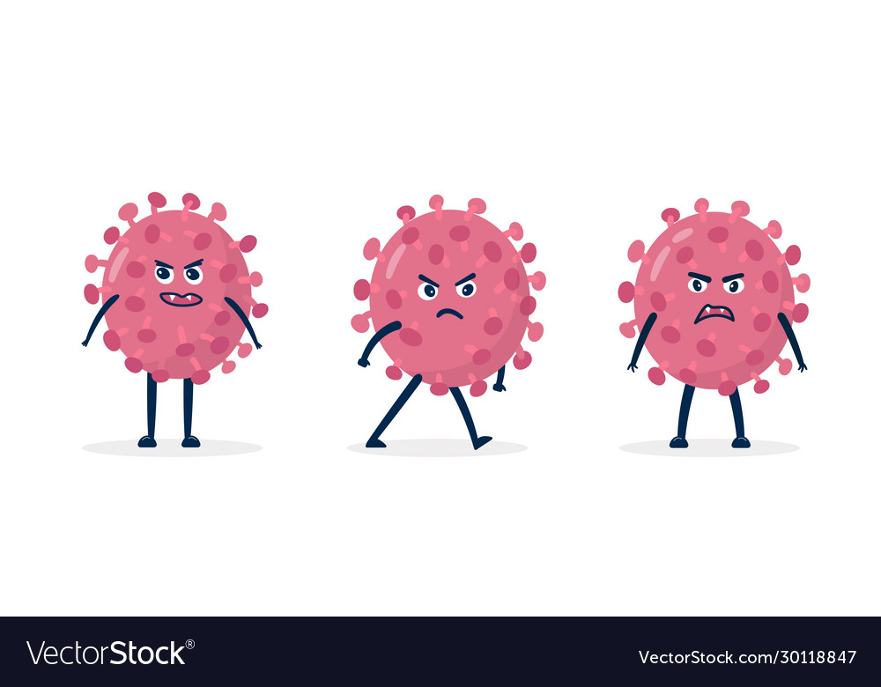
Nam
Mi
9
?
3
Em hãy nêu tên hai nhân vật đồng hành.
Em hãy cài kết quả vào bảng cài.
Đây là trang sách số mấy?
Notes:
Click vào các món đồ chơi để ra thử thách. Click vào từng câu hỏi để ra đáp án. (lưu ý: có bàn tay xuất hiện thì click mới được)

Slide 4

Bài 1
CÁC SỐ 0, 1, 2, 3, 4, 5
Sách Toán_trang 8

Slide 5


Slide 6
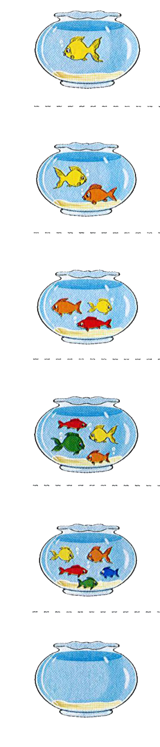
1
Ǯ
1
2
Ǯ
2
3
Ǯ
3
4
Ǯ
4
5
Ǯ
5
0
Ǯ
0
Notes:
1. Giới thiệu cuốn sách Toán, VBT Toán, bộ đồ dùng học toán và một số sách tham khảo

Slide 7


Slide 8
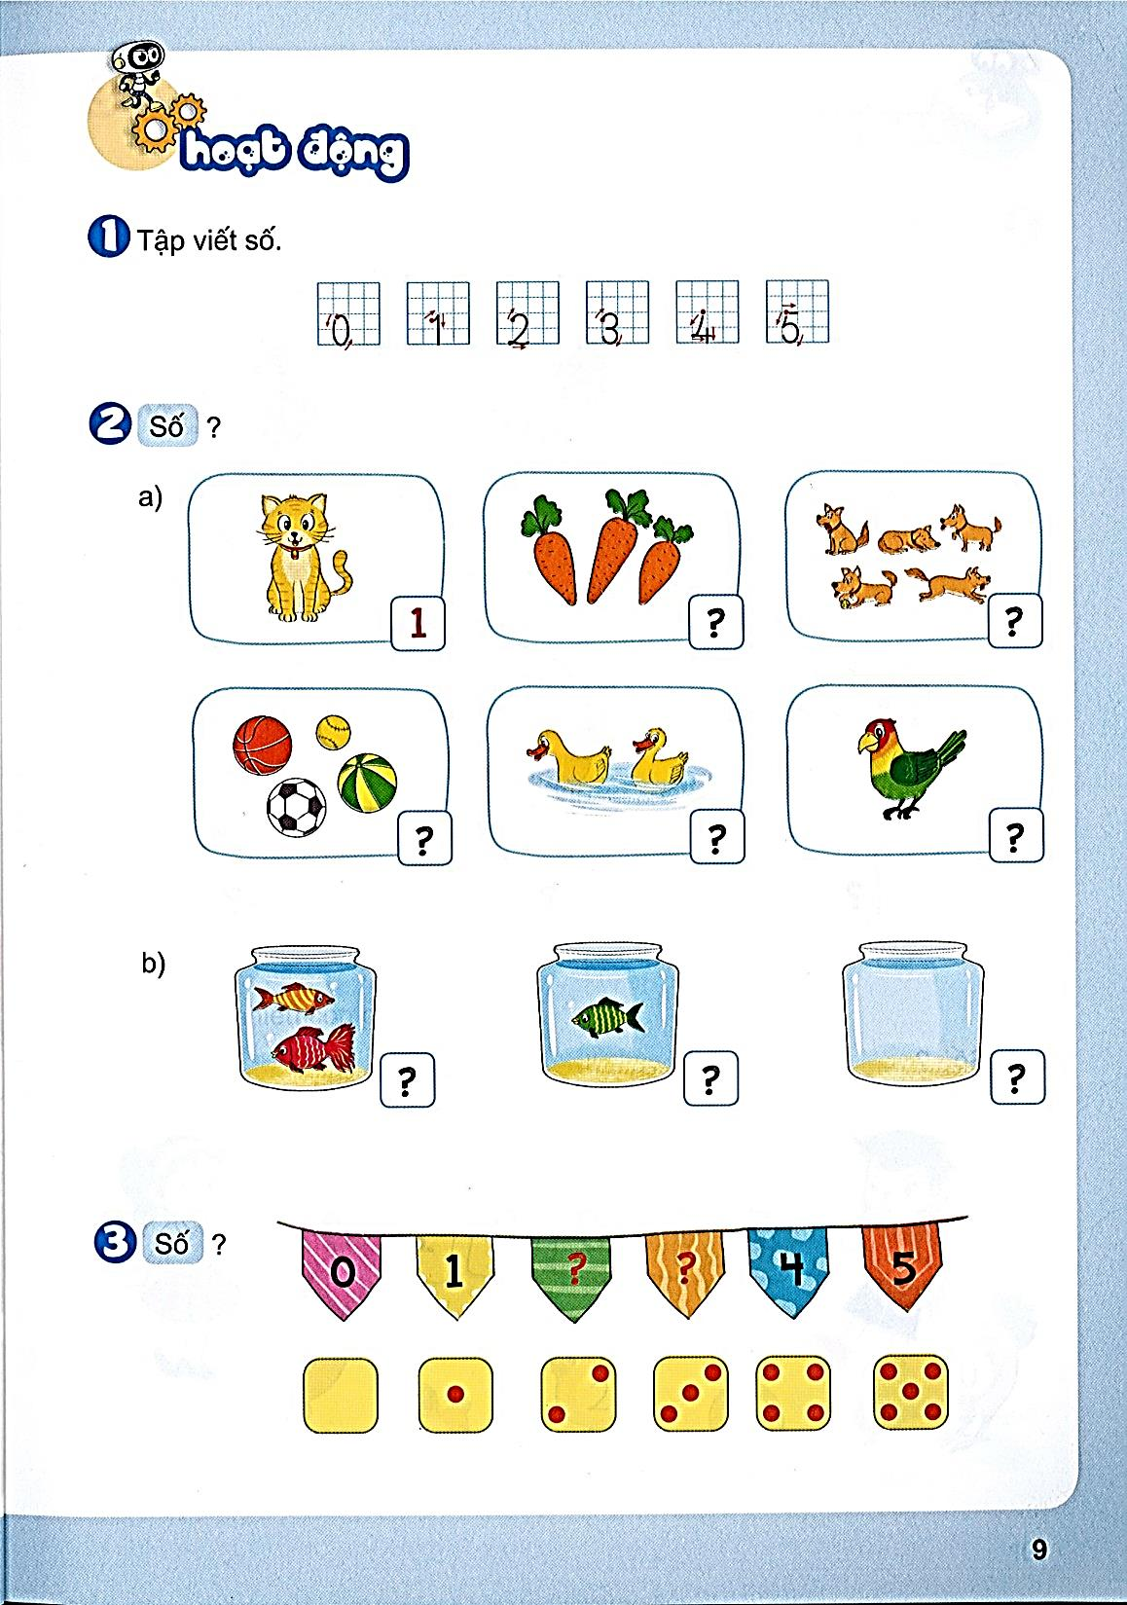
1
Tập viết số

Slide 9
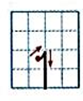

Slide 10
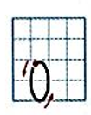

Slide 11
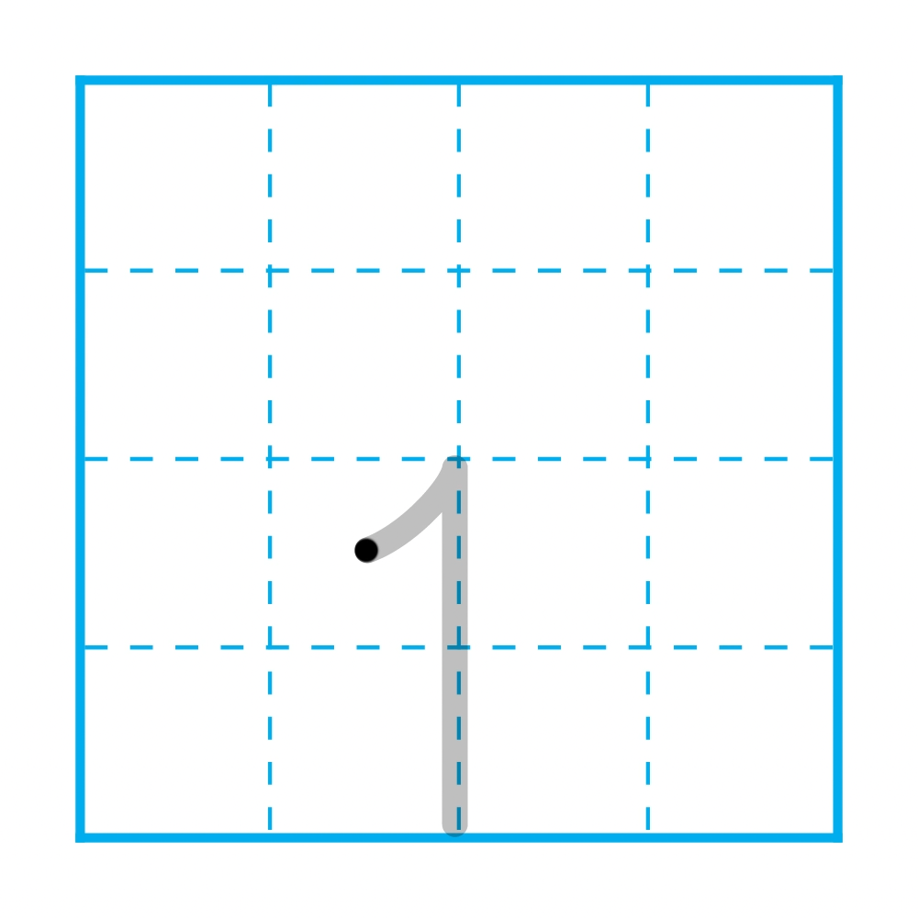

Slide 12


Slide 13
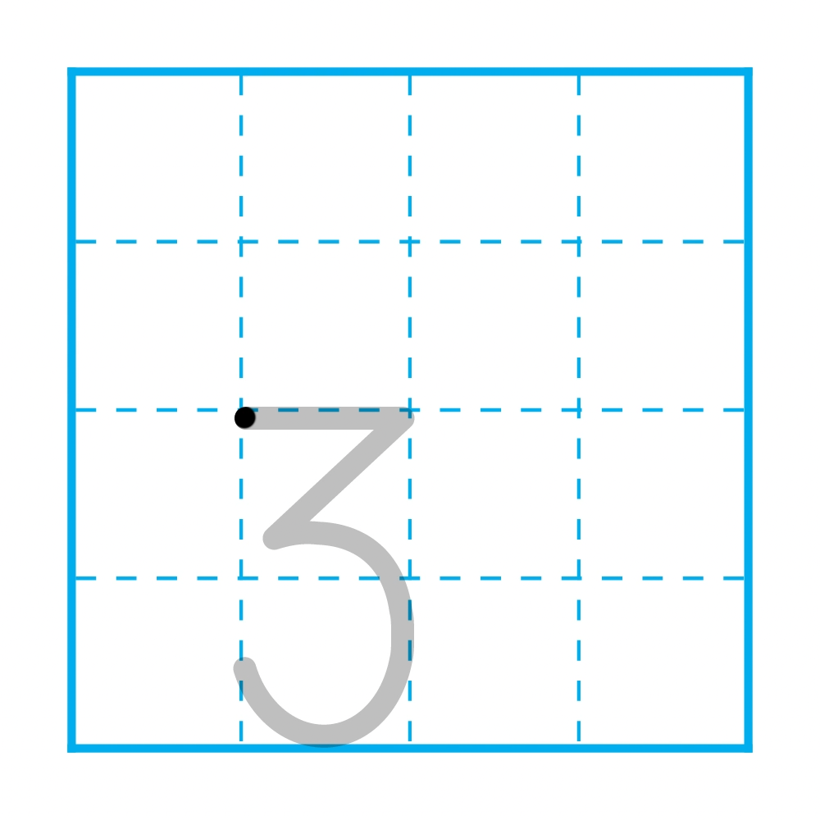

Slide 14
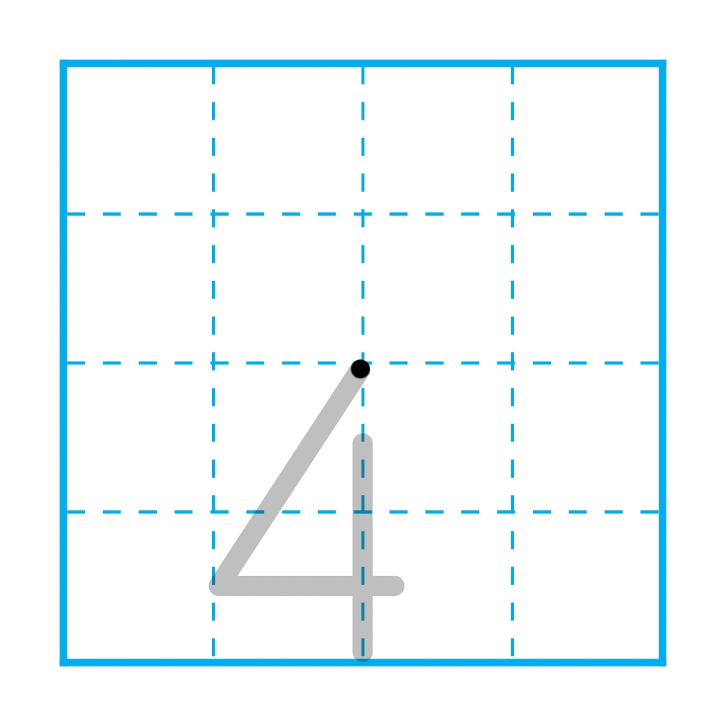

Slide 15
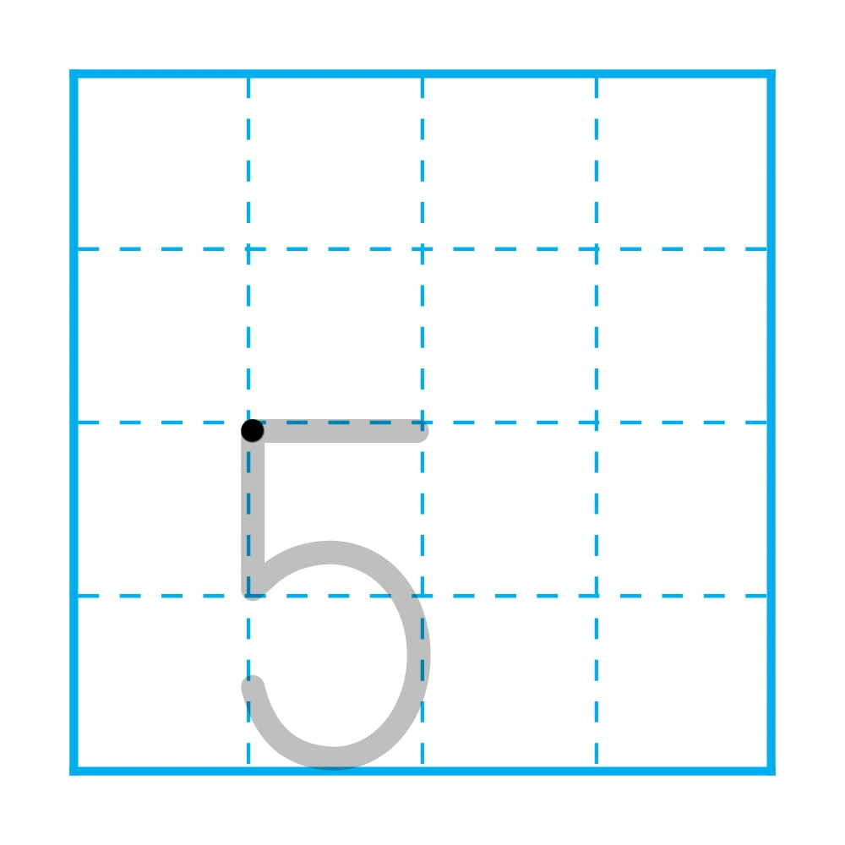

Slide 16
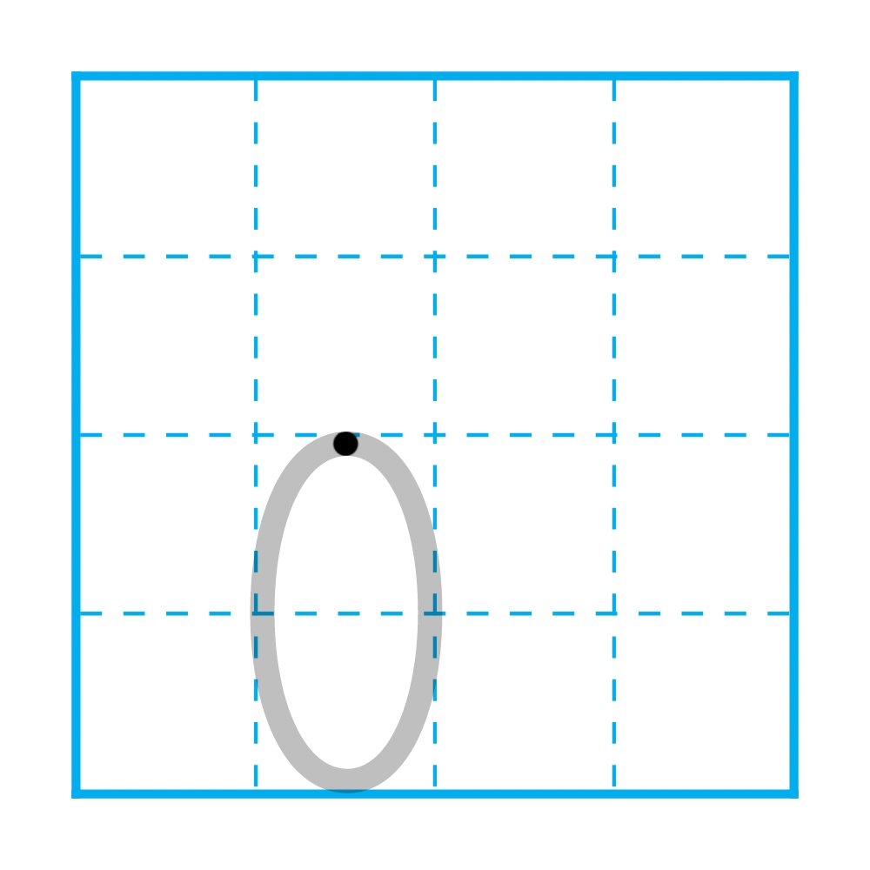

Slide 17
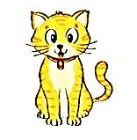
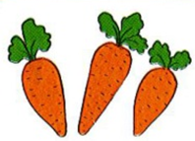
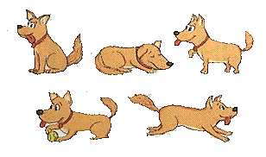
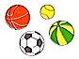
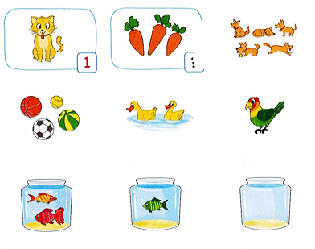
2
Số?
a)
?
?
5
?
3
1
?
?
1
?
2
4
Notes:
Sách tham khảo

Slide 18
b)
?
2
?
1
?
0

Slide 19
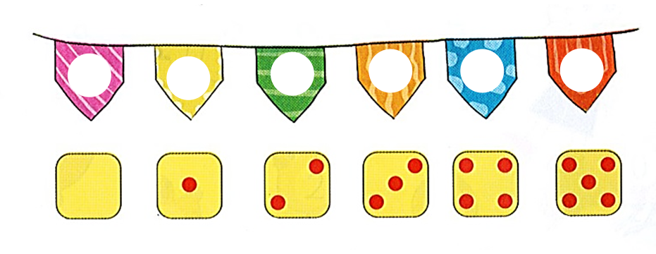
3
Số?
?
4
5
0
?
3
1
2

Slide 20

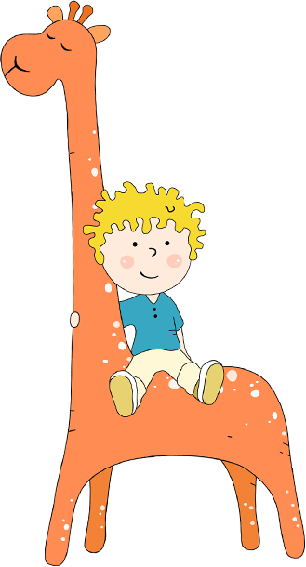
TRÒ CHƠI CỦNG CỐ
CON SỐ MAY MẮN

Slide 21

1
2
3
4
5
6
7
8

Slide 22





?
4

Slide 23
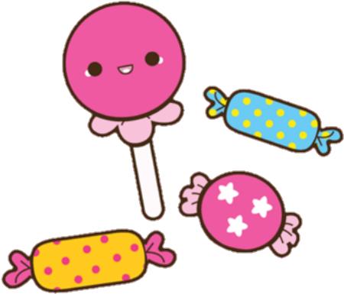

Slide 24
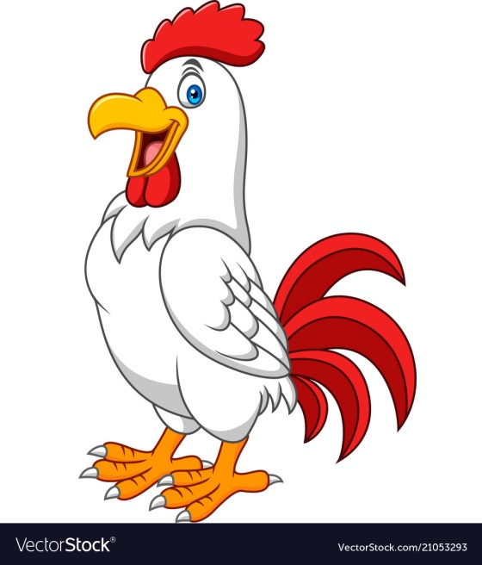
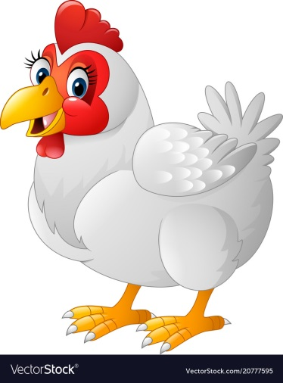
?
2

Slide 25
?
1
2
3

Slide 26


Slide 27
?
0
1
2

Slide 28

?
3

Slide 29



DẶN DÒ
Xem bài mới: Luyện tập (tr. 10)
Xem lại bài đã học
Hoàn thành
bài …

